Slide 1
16 | 表达式类型及其基本性质
周爱民（Aimingoo）

Slide 2
目录
1
什么是表达式类型
2
表达式类型的三个基本性质
3
TypeScript中的表达式类型
4
总结

Slide 3
Literal style
Construct style
(with/without package classes)
JS类型 => TS类型
String()
Number()
包装类
BigInt()
Boolean()
原始值类型(同es)
（Primitive types）
Symbol()
Object()
Function()
对应的类型
RegExp()
...
More …
More...
More...
对象类型系统
（instanceof）
类/构造类型
（Class/Construct type）
null
undefined
string
number
bigint
boolean
symbol
object
function
Above is collective type of literal types
基础类型系统
（typeof）
never
void
any
unknown
this
null
undefined
'a', 'aa', ...
0, ...
1n, ...
true/false
Uni-symbol
object
function
字面对象：{ … }
数组与元组对象：[ … ]
字面正则对象: /…/…
箭头函数: () => …
具名函数: function f() { ... }
匿名函数: function () { ... }
...
特殊类型
（Special types）
字面类型
（Literal types）
接口类型
（Interface type）
对象类型
（object type）
函数类型
（function type）
Interface define instance and/or class for instance, using one or more definitions.

Slide 4
字面风格的
（Literal style / literal expression）
组合类型
（Combination types）
特殊类型
（Special types）
this
关系组合
（离散的）
并集
联合：X | Y
never
结构组合
void
空值类型
交集
交叉：X & Y
any
（顺序的）
unknown
等同
null
非顺序存储
顺序存储
X, Y
null
undefined
字面类型
（Literal types）
undefined
string
'a', 'aa', ...
同构
0, ...
number
有限
数组：X[] = [X, X, …]
1n, ...
泛化
boolean
包装类
列表
List
固定
true/false
bigint
异构
unique symbol
无限
元组：[X, Y]
More …
symbol
数字键值索引
不固定
原始类型
（Primitive types）
同构
对象：{a: ..., b: ...}
索引签名
有限
对象：x: object
对象类型
（Object type）
可索引
对象
Object
固定
可迭代
迭代签名
异构
记录：Record<>
实例化
无限
枚举：enum ...
可创建
不固定
可调用
构造签名
可列举
类：class ...
调用签名
子类化
构造器
成员声明
函数
Function
...
生成器函数: function*()...
一般函数: function x() …
箭头函数: x = ()=>...
接口类型
（Interface type）

Slide 5
类型表达式 => 表达式类型
单类型
表达式类型
泛型
枚举类型
函数类型
特殊类型
元组类型
字面类型
数组类型
接口类型
交叉
原始类型
类类型
对象类型
联合
匿名的
（字面量/字面风格的）
具名的
Notes:
单类型（单型、简单类型、独立类型、操作数类型）、表达式类型、泛型

Slide 6
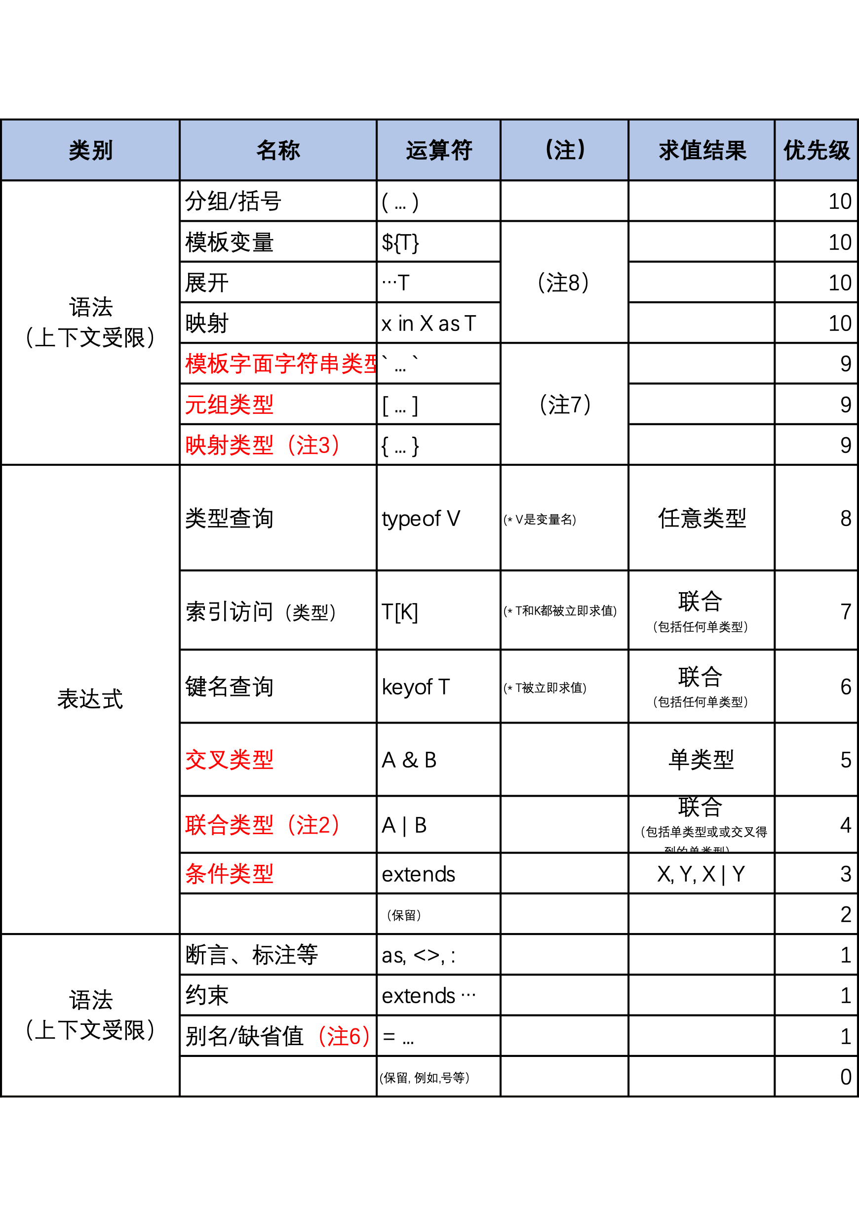
表达式类型
1、可以作为单个运算数参与运算
2、支持惰性求值
3、最终运算结果是联合类型或单类型

Slide 7

总结
表达式类型要么是由零个至多个运算符，以及约定个数的操作数构成
单类型可以视为零个运算符的表达式类型，泛型与泛型表达式都可以视为表达式类型
TypeScript的类型运算可以视为表达式语言范式的（亦即是函数式语言范式）
三个基本性质
可以作为单个运算数参与运算（通常是先求值再运算）
支持惰性求值
最终运算结果是联合类型或单类型
存在六种表达式类型，以及7+3种相关的语法与语法上下文
运算符优先级
语法元素或上下文在概念上是没有优先级的（表格中列出优先级是为了方便理解）

Slide 8

作业
1、查找手册，使用六种表达式语法各写1~3个示例
type T = …
2、试说明单类型与表达式类型有什么不同？

Slide 9

THANKS

